Slide 1
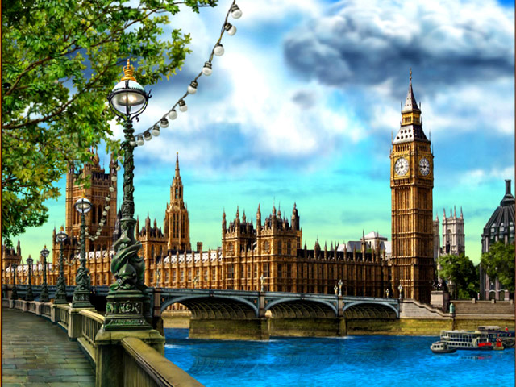
Велика
Британія

Slide 2
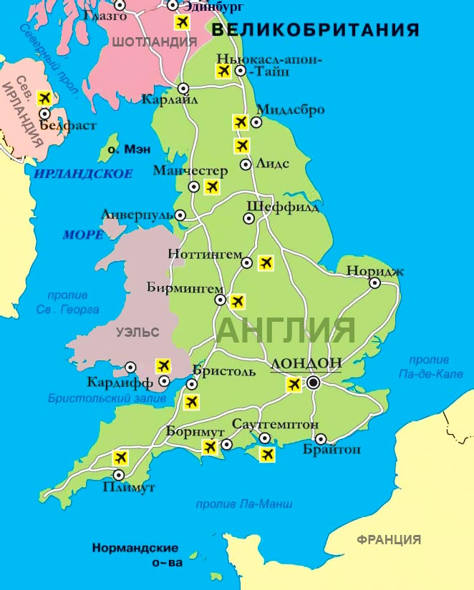
Велика Британія на карті світу
Велика Британія розташована біля північно-західного узбережжя Європи. Територія Сполученого Королівства включає острів Великобританію, частину острова Ірландія та численні невеликі острови. Північна Ірландія — єдина частина Сполученого Королівства, що має суходільний кордон з іншою суверенною країною — Республікою Ірландією. Всі інші кордони є водними: Сполучене Королівство оточено Атлантичним Океаном, Північним морем, протокою Ла-Манш та Ірландським морем.

Slide 3
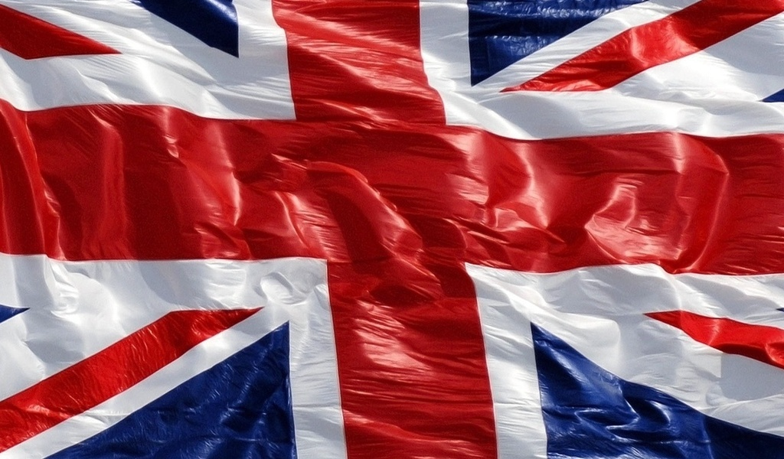
Прапор Великої Британії

Slide 4
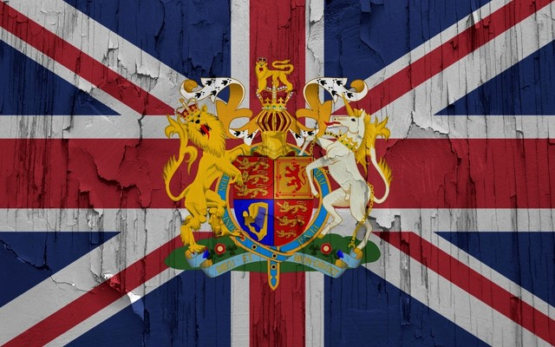
Герб

Slide 5
“ Візитна картка Великої Британії”
Столиця — Лондон.
Площа - 244100 км²;
Рельєф: острів відокремився від Європейського континенту близько 6 тис. років до н. е.;
Ландшафт перемінний, на півночі гористий, з Грампіанськими горами в Шотландії, Пеннинами на півночі Англії, Кембрійськими горами в Уельсі;
Річки: Темза, Северн і Спей;
Глава держави Єлизавета ІІ (з 1952);
ВВП - На душу населення $35 286
Глава уряду Девід Камерон (з 2010);
Політична система — ліберальна демократія;
Грошова одиниця — фунт стерлінгів.
Експорт: злакові, цукровий буряк, рапс, картопля, м'ясо й м'ясні продукти, птахи, молочні продукти, електронне й телекомунікаційне устаткування, наукові прилади, нафта й газ, нафтохімікати, фармацевтичні препарати, добрива, кіно й телевізійні програми, літаки;
Населення 57,121 млн (1990), 59,055 млн чоловік (2001): (81,5% англійці, 9,6% шотландці, 1,9% валлійці, 2,4% ірландці, 1,8% ольстерці);
міське населення 89%
Мови: англійська, валлійська, гельська;

Slide 6
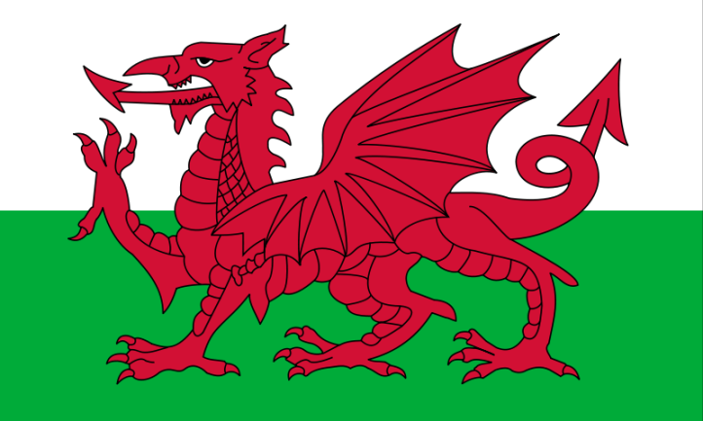
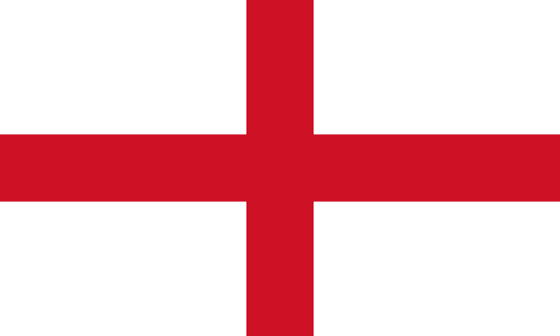

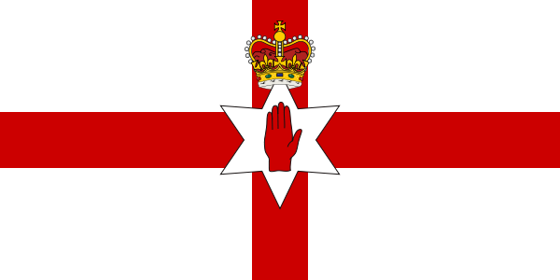
Адміністративний поділ
Англія - адміністративний центр — Лондон;
Уельс, адміністративний центр — Кардіфф;
Шотландія , адміністративний центр — Едінбург;
Північна Ірландія, адміністративний центр — Белфаст.

Slide 7
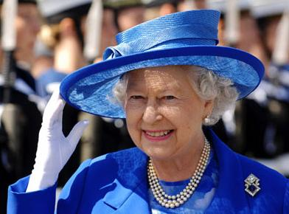
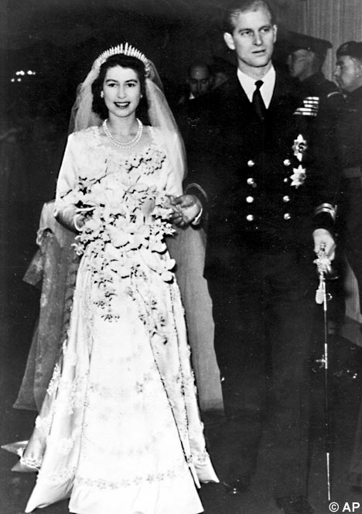
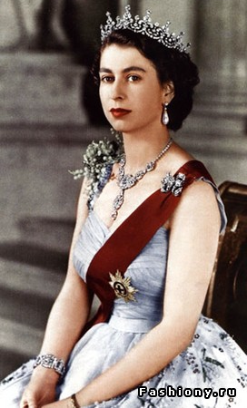
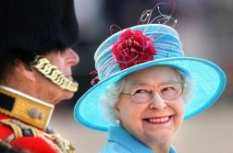
Глава держави - королева Єлизавета II

Slide 8
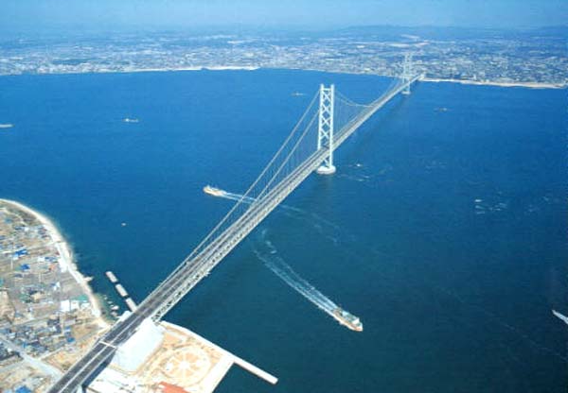
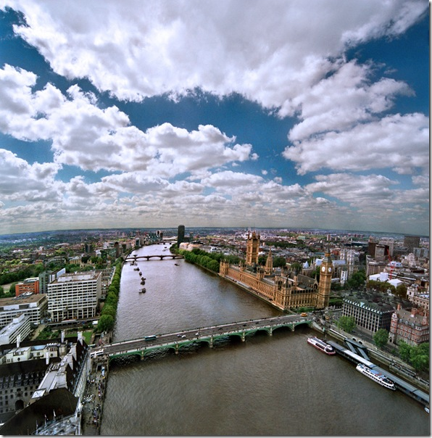
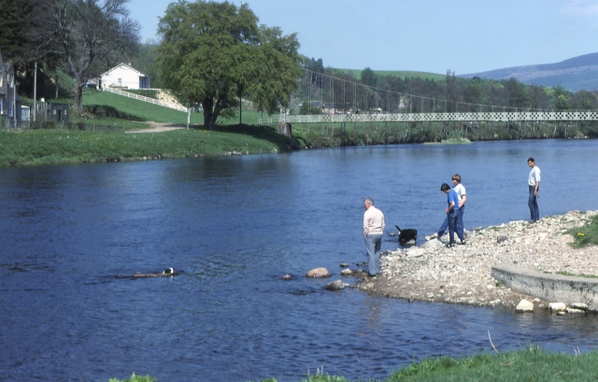
Річки Великої Британії
Северн
Спей
Темза

Slide 9
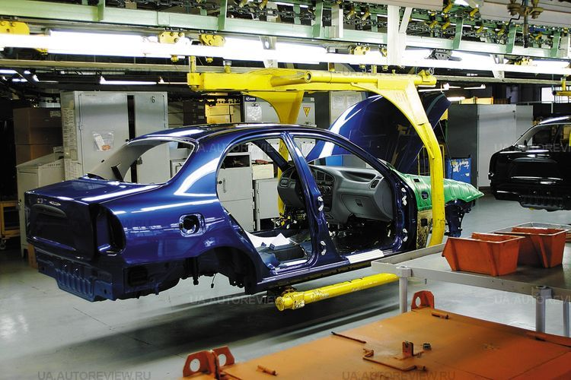
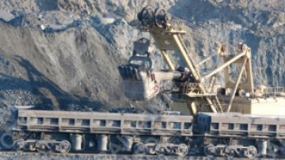
Промисловість Великої Британії
Гірничовидобувна
Машинобудування

Slide 10
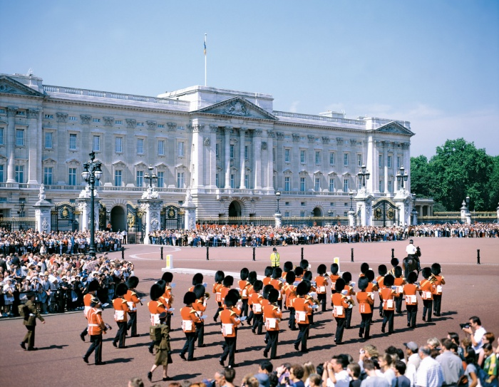
Памятки Великої Британії
Букінгемський палац - офіційна лондонська резиденція британських монархів та пам'ятка Лондона. Розташований він у Вестмінстері.

Slide 11
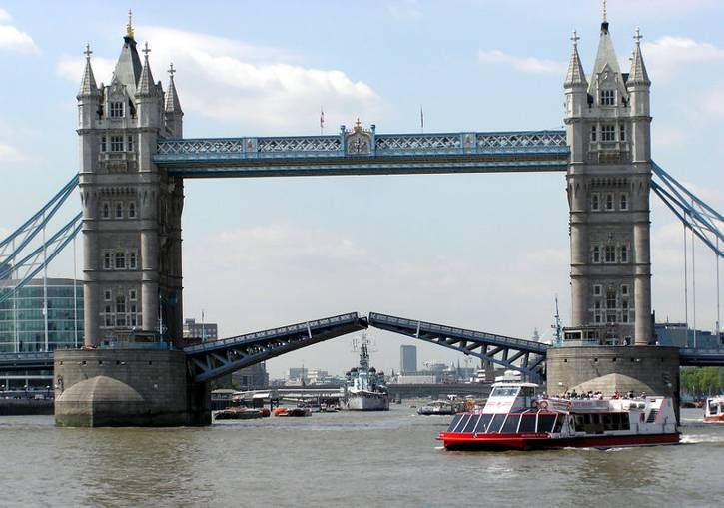
Тауерський міст - візитна картка Лондона, його історія тісно пов'язана з перебуваючим поблизу Тауером.

Slide 12
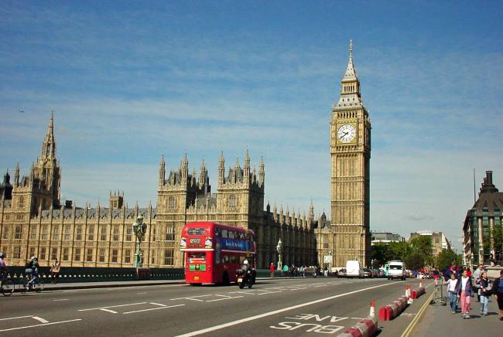
Біг-Бен, голос Лондона, показує точний час з 1859 року. Будівництво годинної вежі висотою в 320 фунтів почалося в 1837 році при сходженні на престол королеви Вікторії.

Slide 13
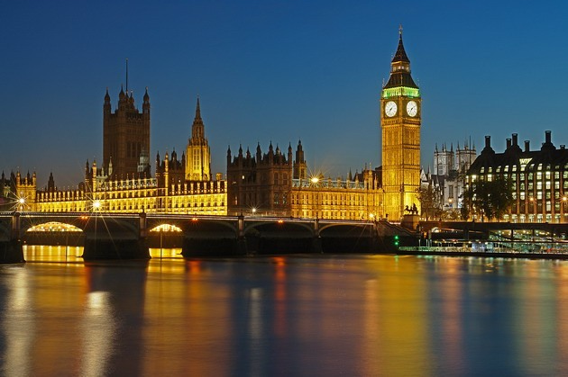
Вестмінстерський палац - Будівля Парламенту Великої Британії

Slide 14
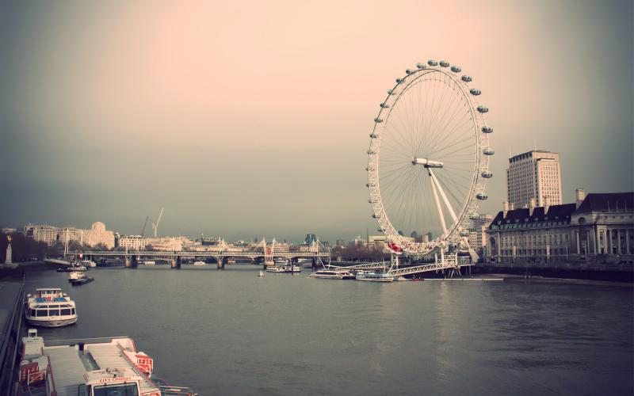
Колесо огляду «Лондонське Око»
Висотою в 135 метрів і важить більше, ніж 250 двоярусних автобусів, Лондонське Око є найбільш видовищною пам'яткою, що з'явилася в місті за останній час. Зверху відкриваються приголомшливі види на основні значимі місця Лондона

Slide 15
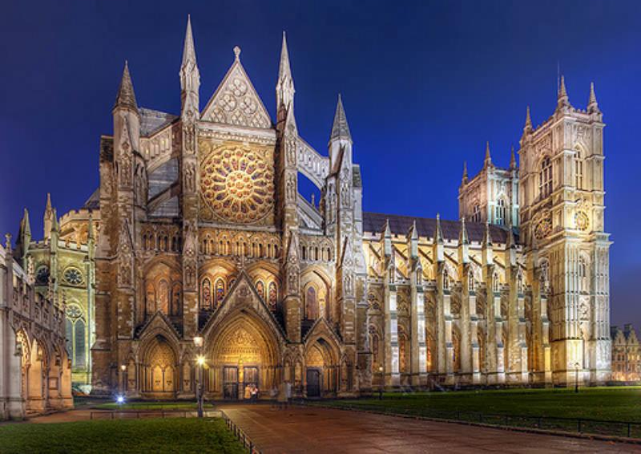
Вестмінстерське Абатство - Зі своїми однаковими квадратними вежами і розкішними арками це стародавнє англійське Вестмінстерське Абатство (Westminster Abbey) в готичному стилі є одним з найбільших прикладів церковної архітектури. Але для англійців воно є набагато більшим: це святилище нації, символ всього, за що боролися і борються британці

Slide 16
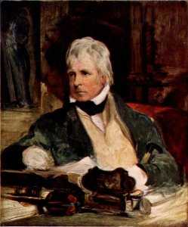
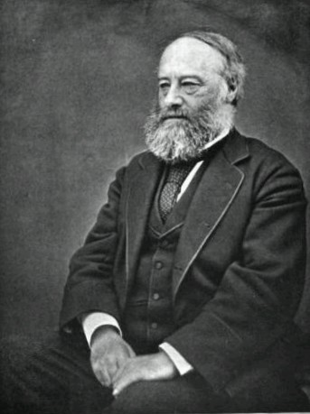
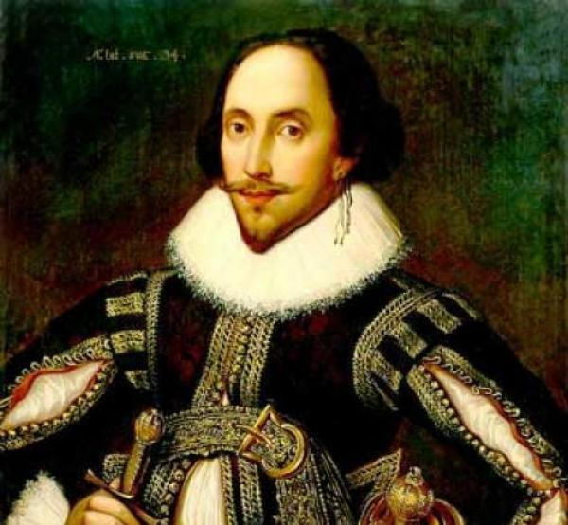
Видатні постаті
Вальтер Скотт
Джеймс Прескотт Джоуль
Шекспір

Slide 17
Запрошуємо Вас відвідати цю країну!!!

